Slide 1

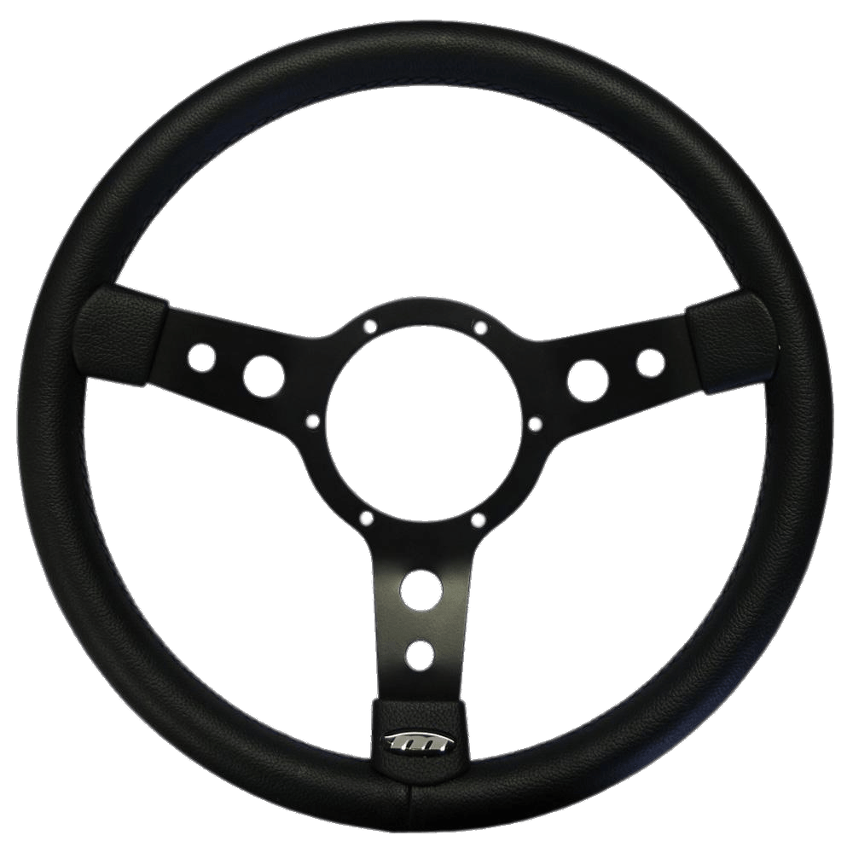
Chez
Belg Motor

Slide 2






[Afficher les voitures]
[Ajouter une voiture]
[Modifier une voiture]
[Supprimer une voiture]
-- Quitter --

Slide 3
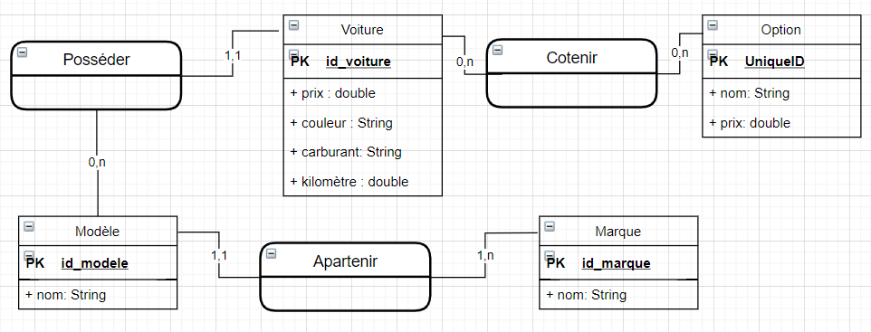
Modèle Conceptuel des Données
Un MCD est la représentation graphique et structurée
des informations mémorisées par un système d’information.

Slide 4
Modèle Conceptuel des Données
ENTITES : Représentent les « objets » (physique/ou non) qui seront informatisés.

Slide 5
Modèle Conceptuel des Données
ASSOCIATIONS : Représentent les liens/relations entre les différentes entités.

Slide 6
Modèle Conceptuel des Données
CARDINALITES : Traduisent de règles sur la nature des association, expriment donc des contraintes sur le modèle.

Slide 7
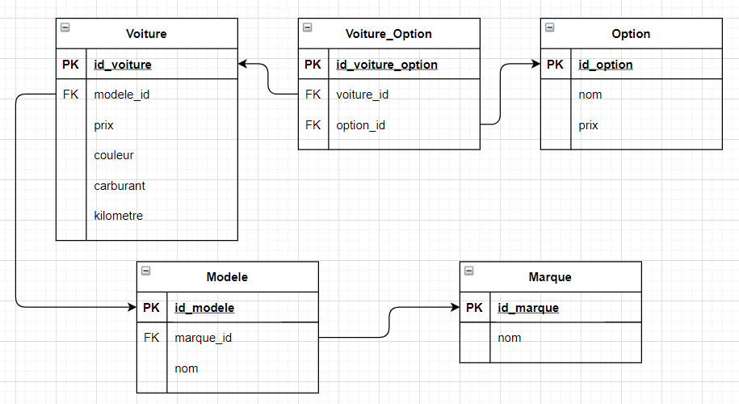
Modèle Relation des Données
Toutes les entités deviennent des tables
Apparition d’une nouvelle table pour les relation N à N

Slide 8
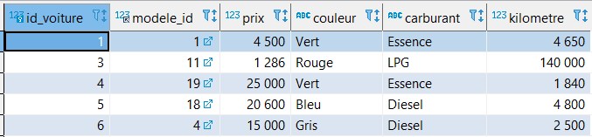
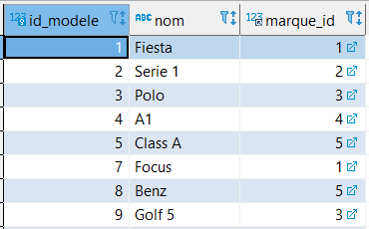
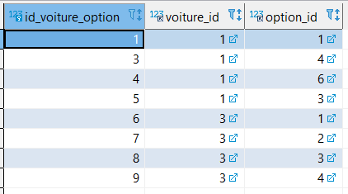
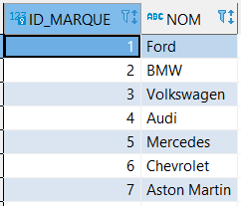
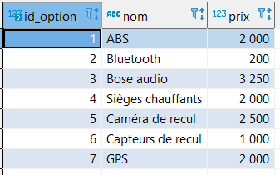
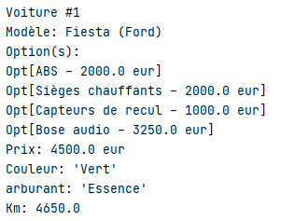
Représentation des données
dans le programme
Représentation des
données dans la BD

Slide 9
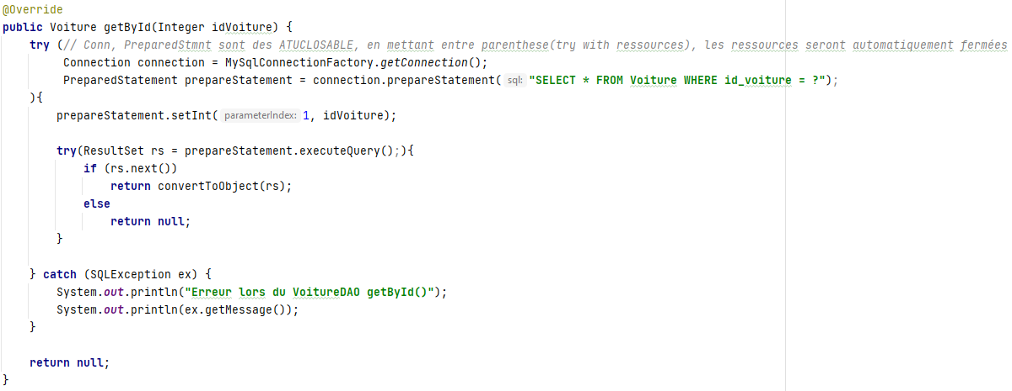
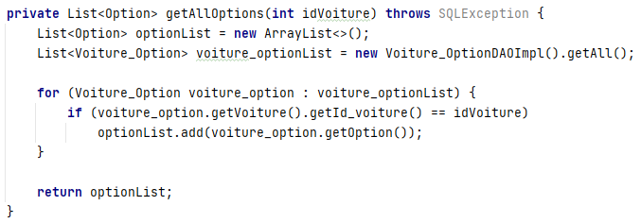
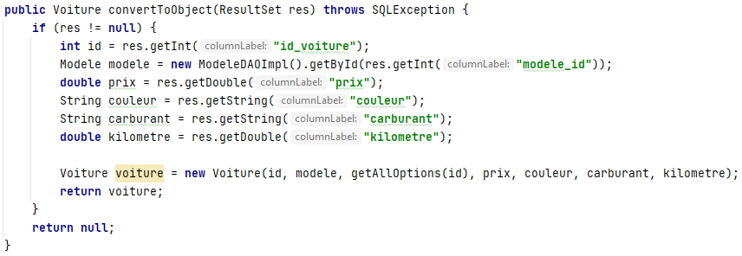
Explication de code: Lecture de l’objet voiture

Slide 10


Avez-vous des questi ns?

